Slide 1
Efektywność energetyczna
– uwarunkowania wsparcia w FEP 2021-2027
Posiedzenie Komitetu Monitorującego FEP 2021-2027
Gdańsk, 6-7 grudnia 2023 r.

Slide 2

System planowania rozwoju w województwie pomorskim
Europejski
Zielony Ład
Europejski Filar Praw Socjalnych
Strategia na rzecz Odpowiedzialnego Rozwoju
i strategie sektorowe,
w tym KSRR
PZPWP 2030
Regionalne Programy Strategiczne w zakresie:
Pakiet
rozporządzeń UE
Umowa Partnerstwa
2021-2027 + linia demarkacyjna
bezpieczeństwa środowiskowego i energetycznego | bezpieczeństwa zdrowotnego i wrażliwości społecznej | edukacji i kapitału społecznego | gospodarki, rynku pracy, oferty turystycznej i czasu wolnego | mobilności i komunikacji
FEP 2021-2027
KPO

Slide 3
Ogólny podział finansowy FEP 2021-2027
Cel Polityki | Udział % | mln EUR | Priorytet | Udział | mln EUR
1. Bardziej inteligentna Europa (EFRR) | 15,3% | 183,8 | 1. FE dla konkurencyjnego i inteligentnego Pomorza | 15,3% | 183,8
2. Bardziej przyjazna dla środowiska, niskoemisyjna Europa (EFRR) | 40,8% | 491,3 | 2. FE dla zielonego Pomorza | 28,5% | 342,9
 |  |  | 3. FE dla mobilnego Pomorza | 12,3% | 148,4
3. Lepiej połączona Europa (EFRR) | 20,8% | 250,7 | 4. FE dla lepiej połączonego Pomorza | 20,8% | 250,7
4. Europa o silniejszym wymiarze społecznym (EFS+/EFRR) | 100% EFS+ | 477,2 | 5. FE dla silnego społecznie Pomorza (EFS+) | 100,0% (EFS+) | 477,2
 | 19,4% | 233,5 | 6. FE dla silnego społecznie Pomorza (EFRR) | 19,4% | 233,5
5. Europa bliżej obywateli (EFRR) | 3,7% | 45,0 | 7. FE dla Pomorza bliższego obywatelom | 3,7% | 45,0
Pomoc Techniczna (EFRR+EFS+) | 70,2 |  | 8. Pomoc techniczna (EFS+) | 20,1
 |  |  | 9. Pomoc techniczna (EFRR) | 50,1
Ogółem FEP 2021-2027 (mln EUR) | 1 751,8
 | 1 254,4 (EFRR) + 497,4 (EFS+)

Slide 4
Priorytet 2. Fundusze europejskie zielonego Pomorza (EFRR)
CS | Zakres tematyczny | mln EUR
i | Efektywność energetyczna + systemy ciepłownicze | 160,7
 | Dotacje | 141,4
 | Instrumenty finansowe | 19,3
ii | Odnawialne źródła energii | 42,5
iv | Adaptacja do zmian klimatu | 46,8
v | Gospodarka wodno-ściekowa | 21,2
vi | Gospodarka obiegu zamkniętego | 54,0
 | Efektywność energetyczna w MŚP (IF) w ramach GOZ | 4,8
vii | Różnorodność biologiczna i ochrona przyrody | 17,6
viii | Mobilność miejska + tabor transportu publicznego | 148,4

Slide 5
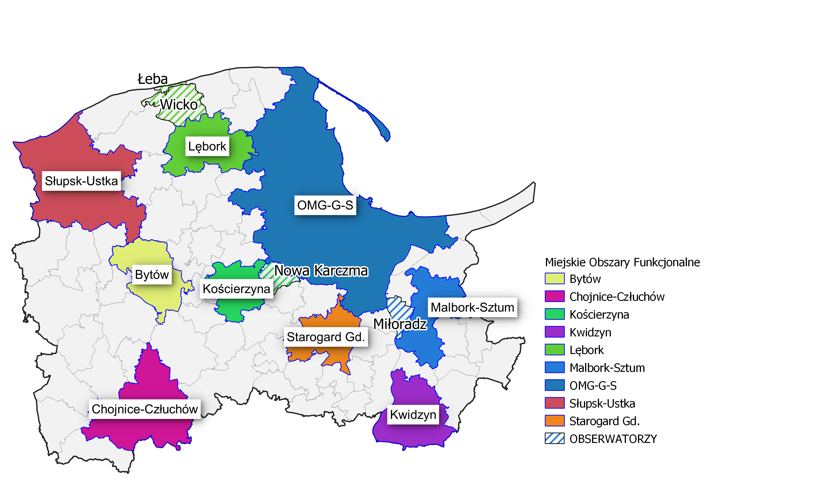
Działanie 2.1 Efektywność energetyczna (konkurs na obszarach poza ZIT)
Alokacja 31,8 mln EUR – wsparcie dotacyjne
Działanie 2.2 Efektywność energetyczna – ZIT na terenie obszaru metropolitalnego
Alokacja 48,6 mln EUR – wsparcie dotacyjne
Działanie 2.3 Efektywność energetyczna – ZIT poza terenem obszaru metropolitalnego
Alokacja 50,9 mln EUR – wsparcie dotacyjne
9 ZIT = 81,5%
populacji województwa

Slide 6
Ogólny zakres wsparcia
Poprawa efektywności energetycznej
Rozwój systemów ciepłowniczych
Promocja, podnoszenie świadomości i wiedzy, doradztwo energetyczne

Slide 7
A. Poprawa efektywności energetycznej
– zakres wsparcia w formie dotacji
Budynki użyteczności publicznej
Wielorodzinne budynki mieszkalne stanowiące w 100% mienie komunalne
Zabytkowe wielorodzinne budynki mieszkalne należące do wspólnot mieszkaniowych

Slide 8
A. Poprawa efektywności energetycznej
– audyt energetyczny
Audyt energetyczny jest obowiązkowy dla każdego budynku i określa:
zakres prac
poziom oszczędności energii pierwotnej i inne wymagane wskaźniki
CEL – co najmniej 30% oszczędności energii pierwotnej dla każdego budynku, ale:
zabytkowe budynki użyteczności publicznej - min. 20% oszczędności energii pierwotnej
budynki użyteczności publicznej w gminach ze wskaźnikiem dochodów podatkowych (wskaźnik Gg) wyższym od średniej wartości dla województwa (25) – min. 40% oszczędności energii pierwotnej (dotacja warunkowa)

Slide 9
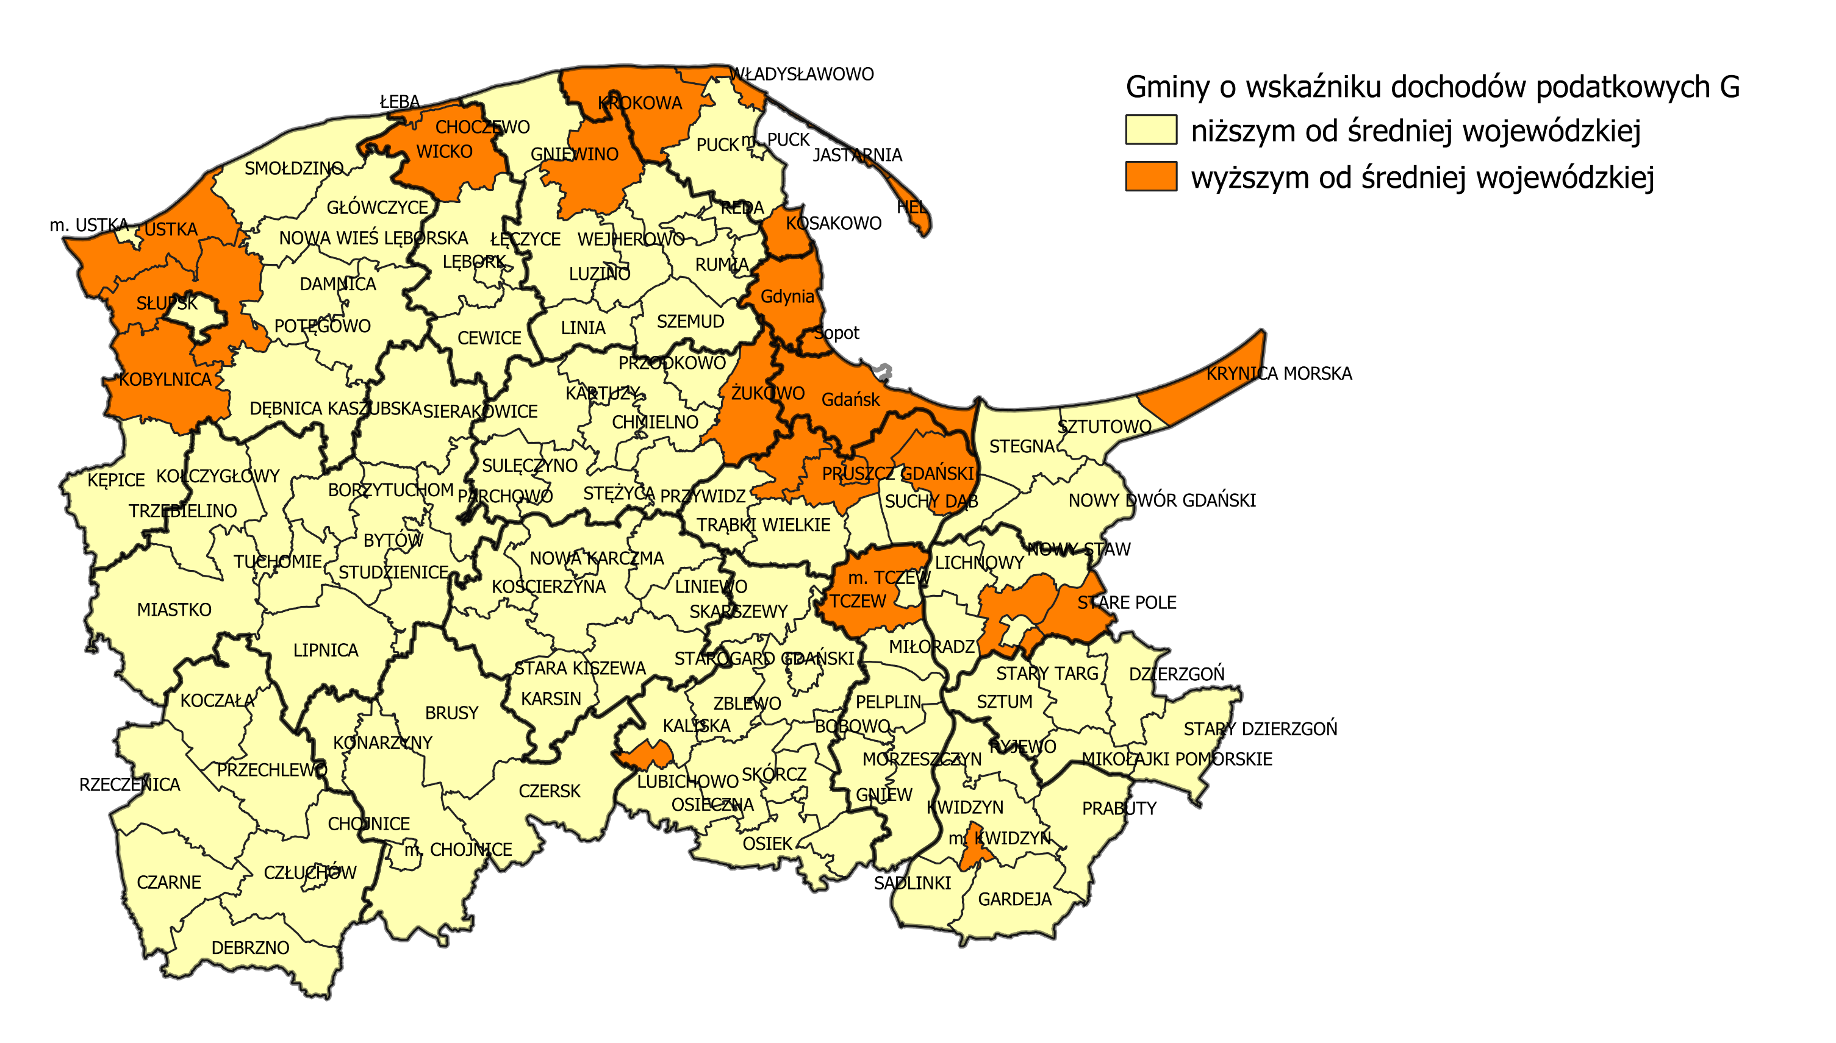
A. Poprawa efektywności energetycznej – mapa gmin a wartość wskaźnika dochodów podatkowych (Gg)

Slide 10
A. Poprawa efektywności energetycznej – wyłączenia
Wyłączone ze wsparcia w ramach FEP 2021-2027 są:
budynki użyteczności publicznej należące do administracji rządowej, podległych jej organów i jednostek organizacyjnych
wielorodzinne budynki mieszkalne:
  będące własnością Skarbu Państwa oraz spółek z jego udziałem
  spółdzielni mieszkaniowych
Wyłączone ze wsparcia w formie dotacji są:
  budynki należące do wspólnot mieszkaniowych, które nie są zabytkami

Slide 11
A. Poprawa efektywności energetycznej – typy projektów
Kompleksowe przedsięwzięcia termomodernizacyjne (AUDYT)
zmniejszenie strat ciepła przez przenikanie w zewnętrznych przegrodach
modernizacja źródła ciepła
modernizacja systemów grzewczo-wentylacyjnych (wysokosprawna rekuperacja energii)
modernizacja instalacji wewnętrznej C.O. i ciepłej wody użytkowej
wykorzystanie OZE
UZUPEŁNIAJĄCO działania funkcjonalnie powiązane z budynkiem:
rozwój systemów zarządzania energią lub wodą
modernizacja oświetlenia wewnętrznego
błękitno-zielona infrastruktura (np. zielone dachy i ściany)
likwidacja barier architektonicznych z uwzględnieniem potrzeb osób z niepełnosprawnościami
edukacja podnosząca świadomość użytkowników dot. efektywności energetycznej
inne prace budowlane

Slide 12
A. Poprawa efektywności energetycznej – warunki realizacji
Efekt projektów – znaczna redukcja emisji gazów cieplarnianych (istniejące instalacje), zmniejszenie emisji zanieczyszczeń powietrza (pył PM 10 i PM 2,5, benzo(a)piren), znaczne zwiększenie oszczędności energii
Typ projektu termomodernizacja – zakres rzeczowy musi wynikać z obowiązkowego audytu energetycznego. Wybrany wariant realizacji musi uwzględniać kryterium kosztowe odnoszące się do uzyskanych efektów (np. redukcji zapotrzebowania na energię) w stosunku do nakładów finansowych
Działania uzupełniające, niewynikające z audytu energetycznego –maksymalnie 15% kosztów kwalifikowalnych projektu

Slide 13
A. Poprawa efektywności energetycznej
– hierarchia wymiany źródeł (1)
Modernizacja źródła ciepła (indywidualne źródło ciepła, wytwarzające ciepło na potrzeby pojedynczego pomieszczenia lub lokalu w budynku, wymiana wyłącznie pieca/kotła zasilanego paliwem stałym) wsparcie może zostać udzielone na:
likwidację i podłączenie do sieci ciepłowniczej
wymianę na źródła niskoemisyjne, przede wszystkim na OZE (zwłaszcza na pompy ciepła w połączeniu z fotowoltaiką).
Gdy zastosowanie OZE i podłączenie do sieci ciepłowniczej jest ekonomicznie nieopłacalne lub technicznie niewykonalne, możliwa jest wymiana źródeł ciepła na zasilane paliwami gazowymi
Wykluczone ze wsparcia będą inwestycje polegające na wymianie starszych urządzeń zasilanych paliwami gazowymi na nowsze

Slide 14
A. Poprawa efektywności energetycznej
– hierarchia wymiany źródeł (2)
W szczególnie uzasadnionych przypadkach, gdy:
wykorzystanie innych rozwiązań OZE i podłączenie do sieci ciepłowniczej jest niewykonalne
I osiągnięte zostanie znaczne zwiększenie efektywności energetycznej
oraz gdy istnieją szczególnie pilne potrzeby
dopuszcza się wsparcie na inwestycje w kotły spalające paliwa zawierające biomasę o wilgotności do 20%, zgodnie z tzw. uchwałami antysmogowymi przyjętymi przez Sejmik Województwa Pomorskiego i programami ochrony powietrza
Piece na biomasę powinny być wyposażone w automatyczny podajnik paliwa i nie posiadać możliwości zainstalowania rusztu awaryjnego
W przypadku kotłowni wyposażonych w więcej niż jeden kocioł wykorzystujący paliwa stałe, wymiana musi dotyczyć wszystkich z nich

Slide 15
A. Poprawa efektywności energetycznej
– preferencje
Preferowane będą projekty:
Dostosowujące budynki do wymogów dla budynków zero- i plus- energetycznych
Wpisujące się w aktualne gminne projekty założeń lub założenia do planów zaopatrzenia w ciepło, energię elektryczną i paliwa gazowe
Przewidujące zastosowanie OZE
Stanowiące element wyspy energetycznej
Dotyczące poprawy efektywności energetycznej budynków wpisanych do rejestru zabytków lub do wojewódzkiej/gminnej ewidencji zabytków, obejmujące kompleksowy system zarządzania energią w tych budynkach
Realizowane w partnerstwie publiczno-prywatnym
Uzgodnione w ramach ZPT

Slide 16
B. Rozwój systemów ciepłowniczych
– alokacja i typy projektów
Alokacja: 15,0 mln EUR
Typy projektów:
Przebudowa lokalnych źródeł ciepła wykorzystujących paliwa stałe na źródła zasilane OZE oraz paliwami gazowymi do 5 MWt i do 2 MWe mocy zamówionej (demarkacja z FEnIKS)
Budowa, rozbudowa, przebudowa sieci ciepłowniczych lub chłodniczych wraz z magazynami ciepła – inwestycje do 5 MW mocy zamówionej – wyłącznie w powiązaniu z przebudową lokalnego źródła ciepła
Podłączenie do sieci ciepłowniczej lub gazowej obiektów, w których likwidowane są źródła na paliwa stałe (w tym niezbędna rozbudowa sieci ciepłowniczej oraz likwidacja źródeł ciepła)

Slide 17
B. Rozwój systemów ciepłowniczych
– warunki realizacji
wsparcie wyłącznie nieefektywnych systemów ciepłowniczych, które w wyniku realizacji projektu spełnią wymagania dla systemów efektywnych
przebudowa (w przypadkach uzasadnionych ekonomicznie) istniejących źródeł (w tym z wykorzystaniem wysokosprawnej kogeneracji) musi skutkować redukcją emisji gazów cieplarnianych o co najmniej 30% w porównaniu do stanu wyjściowego oraz minimalizacją innych zanieczyszczeń powietrza (w tym pyłu PM 10, pyłu PM 2,5 oraz benzo(a)pirenu)
nie przewiduje się wymiany indywidualnych pieców lub kotłów
przebudowa źródła ciepła na gazowe będzie możliwa tylko w budynku, w którym wcześniej przeprowadzono termomodernizację

Slide 18
B. Rozwój systemów ciepłowniczych – preferencje
Preferowane będą projekty:
Wpisujące się w aktualne gminne projekty założeń lub założenia do planów zaopatrzenia w ciepło, energię elektryczną i paliwa gazowe
Wykorzystujące OZE
Kompleksowe z zastosowaniem wysokosprawnej kogeneracji
Stanowiące element wyspy energetycznej
Uzgodnione w ramach ZPT

Slide 19

Dziękuję za uwagę

